Slide 1
R프로그래밍을 통한 세미 프로젝트
궂은 날씨에는
누가 백화점에 올까?
HAPPY BEAN
2019.12.06
Notes:
http://minheeblog.tistory.com/category/PPT

Slide 2
목차
날씨에 따른 백화점 유인효과 분석
01
02
03
04
WHAT
WHY
HOW
NOW
- 비즈니스 이해
- 프로젝트 정의
- 분석 의의
- 분석 기대 효과
데이터 수집
데이터 전처리
분석 방법론
진행 계획
Notes:
http://minheeblog.tistory.com/category/PPT

Slide 3
날씨에 따른 백화점 유인효과 분석
WHAT
비즈니스 이해
프로젝트 정의
Notes:
http://minheeblog.tistory.com/category/PPT

Slide 4
01. W H A T
날씨에 따른 백화점 유인효과 분석
01
“ ”
비즈니스 이해
미세먼지 피해서 백화점·쇼핑몰로…방문객 '북적‘ 2019.03.06 15:29
: 미세먼지 공습을 피해 실내공간 방문객이 늘면서 유통업계가 특수를 누리고 있다.
롯데백화점의 경우, 지난 3월 미세먼지 비상저감 조치가 발령된 5일간 전국지점
총 58개 점포 매출이 지난해 같은 기간보다 9.1% 상승했다. 구매고객은 이보다 많은
18.8%의 상승률을 보여주었다.
Notes:
http://minheeblog.tistory.com/category/PPT

Slide 5
01. W H A T
날씨에 따른 백화점 유인효과 분석
02
“ ”
프로젝트 정의
날씨가 좋지 않은 날, 백화점을 더 많이 방문할 것이다
매출 데이터를 생활 인구 데이터로 대체할 수 있을 것이다
날씨별 방문객 예측 및 세그먼트 분석
백화점 날씨 마케팅 전략 제안
Happy Bean
전제 1. 미세먼지,강우량은 악천후를 대표함 - 기상데이터
전제 2. 일일 매출데이터가 없기 때문에 생활인구 데이터를 차용 - 인구데이터
기상데이터와 인구데이터를 통해, 악천후에 따른 백화점안의 유동인구를 분석한다.
파생적으로 주변 상권 분석을 통해 백화점의 흡인력을 분석한다.
Notes:
http://minheeblog.tistory.com/category/PPT

Slide 6
날씨에 따른 백화점 유인효과 분석
WHY
분석 이해
분석 기획 효과
Notes:
http://minheeblog.tistory.com/category/PPT

Slide 7
02. W H Y
날씨에 따른 백화점 유인효과 분석
01
“ ”
분석 의의
기상 조건에 영향을 받는 백화점 생활인구 분석을 통해
백화점에 머무르는 연령대와 성별을 파악
기상 조건에 특히 민감한 연령대와 성별을 파악
Happy Bean
기상변화에 따른 백화점 생활인구 분석을 통해
기상에 따라, 어떠한 연령과 성별의 인구가 백화점에 위치하는지 알 수 있다.
파생적으로, 기상에 따라 백화점이 주변상권 인구를 얼마나 흡수하는지 파악할 수 있다.

Slide 8
02. W H Y
날씨에 따른 백화점 유인효과 분석
02
“ ”
분석 기대효과
백화점 마케팅 의사결정 근거 제시
날씨 민감도 높은/낮은 고객 세그먼트 분류
매장별 타깃 프로모션 진행
날씨 고려 재고 관리 시스템
분석 기대효과
※ 날씨 대비 생활인구 분석결과를 바탕으로 백화점 마케팅에 활용
고객 세그먼트 분류에 도움이 되어, 장차 재고관리에 활용할 수 있다.
매장별 악천후시 타깃 프로모션 진행에 도움을 줄 수 있다.
Happy Bean

Slide 9
날씨에 따른 백화점 유인효과 분석
HOW
데이터 수집
데이터 전처리
분석방법론
Notes:
http://minheeblog.tistory.com/category/PPT

Slide 10
서울시 주요 3사 백화점
롯데(13개), 현대(10개), 신세계(2개)
03. H O W
날씨에 따른 백화점 유인효과 분석
01
“ ”
데이터 셋
서울시 소재 주요 백화점 업체 주요 3사 주소
롯데 (13), 현대(10), 신세계(2)
통계청
행정구역 집계구별 코드
서울시 공공데이터 포털
서울특별시 미세먼지
서울특별시 일별 총 강수량
KT 기지국 신호 기반 내국인 생활인구 데이터
Happy Bean
서울시 공공데이터
KT 기지국 신호 기반 서울시 생활인구 데이터
서울특별시 일별 총 강수량
서울특별시 미세먼지
통계청
집계구(행정구역) 코드

Slide 11
03. H O W
날씨에 따른 백화점 유인효과 분석
02
데이터 전처리
“ ”
데이터 전처리
위치 (경도/위도) : 집계구역 , 백화점
백화점 집계구역 설정 거리기반 백화점 주변상권 정의 및 지정
기상 조건
미세먼지: WHO 기준, 미세먼지, 초미세먼지 평균 4 이상
비/눈: 외출하기 어려운 정도
위치
각 집계구, 백화점 경도, 위도 추출
방문객
거주 인구: 평일 새벽 시간대(02~05) 생활 인구 평균
방문 인구: 주말/공휴일 백화점 집계구역 생활 인구
인구 정의
집계구역 거주인구 정의 측정기준 1. 새벽 2시 ~ 5시 시간대 측정인구 수 평균 2. 3개월 단위로 거주인구 재측정 백화점 방문객 주말/공휴일에 백화점 집계구역 인구 수 * 집계구역 거주인구 제외
날씨
미세먼지 종합지수 4이상 : 나쁨 비/눈 : 외출하기 어려운 정도의 지수 : 나쁨
Happy Bean
Happy Bean

Slide 12
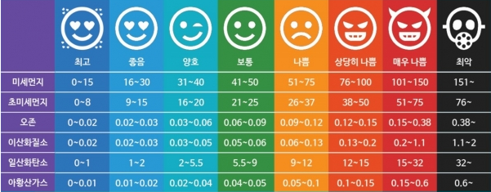
03. H O W
날씨에 따른 백화점 유인효과 분석
02
데이터 전처리
“ ”
데이터 전처리
위치 (경도/위도) : 집계구역 , 백화점
백화점 집계구역 설정 거리기반 백화점 주변상권 정의 및 지정
기상 조건
인구
인구 정의
집계구역 거주인구 정의 측정기준 1. 새벽 2시 ~ 5시 시간대 측정인구 수 평균 2. 3개월 단위로 거주인구 재측정 백화점 방문객 주말/공휴일에 백화점 집계구역 인구 수 * 집계구역 거주인구 제외
날씨
미세먼지 종합지수 4이상 : 나쁨 비/눈 : 외출하기 어려운 정도의 지수 : 나쁨
Happy Bean
Happy Bean

Slide 13
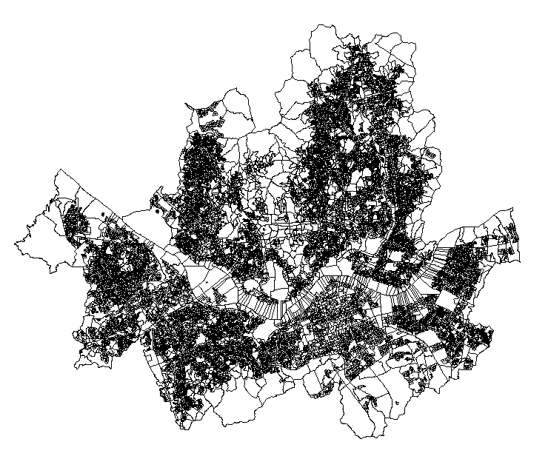
03. H O W
날씨에 따른 백화점 유인효과 분석
02
데이터 전처리
“ ”
데이터 전처리
위치 (경도/위도) : 집계구역 , 백화점
백화점 집계구역 설정 거리기반 백화점 주변상권 정의 및 지정
인구 정의
집계구역 거주인구 정의 측정기준 1. 새벽 2시 ~ 5시 시간대 측정인구 수 평균 2. 3개월 단위로 거주인구 재측정 백화점 방문객 주말/공휴일에 백화점 집계구역 인구 수 * 집계구역 거주인구 제외
날씨
미세먼지 종합지수 4이상 : 나쁨 비/눈 : 외출하기 어려운 정도의 지수 : 나쁨
약 19,000개의 집계구
서울시 24개 구를 인구 수준 등으로 세분화
Happy Bean
Happy Bean

Slide 14
03. H O W
날씨에 따른 백화점 유인효과 분석
02
데이터 전처리
“ ”
분석 방법론
위치 (경도/위도) : 집계구역 , 백화점
백화점 집계구역 설정 거리기반 백화점 주변상권 정의 및 지정
회귀 분석
날씨 영향 고려 선형회귀모형
평균/분산 비교
연령, 성별 유의한 차이 확인
시계열분석
미세먼지와 백화점 방문객 변화 추이 확인
인구 정의
집계구역 거주인구 정의 측정기준 1. 새벽 2시 ~ 5시 시간대 측정인구 수 평균 2. 3개월 단위로 거주인구 재측정 백화점 방문객 주말/공휴일에 백화점 집계구역 인구 수 * 집계구역 거주인구 제외
날씨
미세먼지 종합지수 4이상 : 나쁨 비/눈 : 외출하기 어려운 정도의 지수 : 나쁨
Happy Bean
Happy Bean

Slide 15
날씨에 따른 백화점 유인효과 분석
NOW
진행계획
Notes:
http://minheeblog.tistory.com/category/PPT

Slide 16
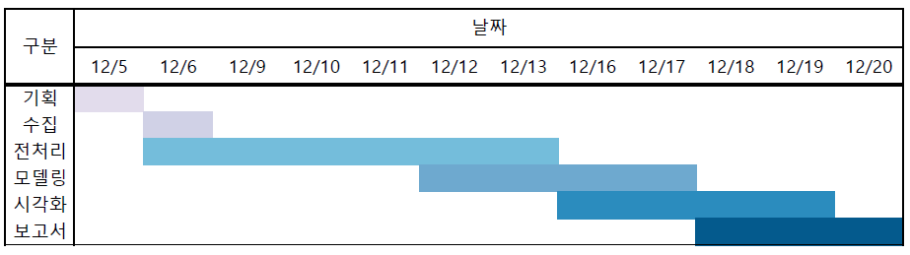
04. NOW
날씨에 따른 백화점 유인효과 분석
01
“ ”
진행 계획
MINHEEBLOG
Notes:
http://minheeblog.tistory.com/category/PPT

Slide 17
날씨에 따른 백화점 유인효과 분석
THANK
YOU
HAPPY BEAN
Notes:
http://minheeblog.tistory.com/category/PPT

